Slide 1
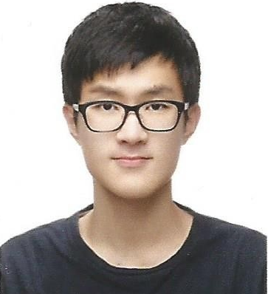
01
인적사항
Activity
Projects
발전을 추구하며
성장하는 개발자
삼성 청년 소프트웨어 아카데미
Ollenge
갓생을 살기 위한 이용자들이, 도전과제를 이미지를 통해 인증해 나가는 서비스
(2022.01~2022.11)
22.10.10~
22.11.25
Education
FastAPI
OpenCV
R•N
아주대학교
(전자공학)
MaFya
인공지능을 통한 간편한 출석 및 출결을 지원하는 서비스 시스템
2016.03~2022.02
경기도 수원시
22.08.22~
22.10.07
창현고교
2013.03~2016.02
경기도 수원시
Flask
React
Qualification
We See Play
OpenVidu를 활용한 웹 화상 게임 서비스
TOEIC
2021.02.21
865
22.07.05~
22.08.19
OPIC
2021.07.11
IM1
Vue3
OpenVidu
Skills & Ability
Hong Jae Min
Python
1998. 01. 24
+82 010 5417 5563
C/C++
dheldh20@gmail.com
JavaScript
https://github.com/fkeldh2089/TIL
Java
SQL(MySql)
Jira/Git

Slide 2
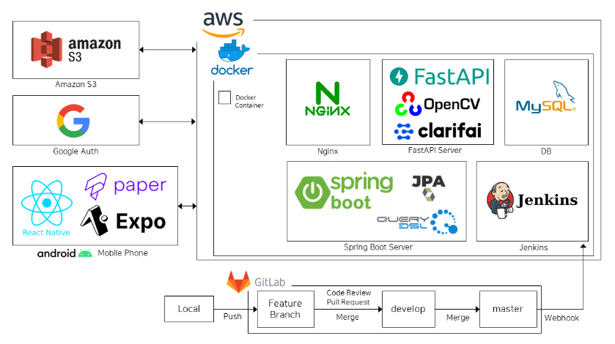
02
Project 3
O`llenge
오늘의 챌런지
System Architecture
갓생을 살기 위한 이용자들이 매일매일 도전하고, 이미지를 통해 인증해 나가는 서비스
기간 | 2022.10.10~2022.11.25
기술 | React Native, Expo, Spring Boot, FastAPI, OpenCV(AKAZE), Clarifai, AWS, Nginx, Docker, Jenkins
팀 구성 | 5명(Front-end 3, Back-end 2)
맡은 업무 | Figma를 사용한 와이어프레임 제작 OpenCV를 이용한 feature matching, clarifai를 통한 이미지 분류를 이용하여 Fast API에 이미지 인증 시스템 구현 Fast API를 통한 feed CRUD 구현
관련 활동 | 삼성 청년 소프트웨어 아카데미
관련 링크 | https://www.notion.so/SSAFY-7-A501-6371edc5fa1144dcb9a6d9eaacb866fc

Slide 3

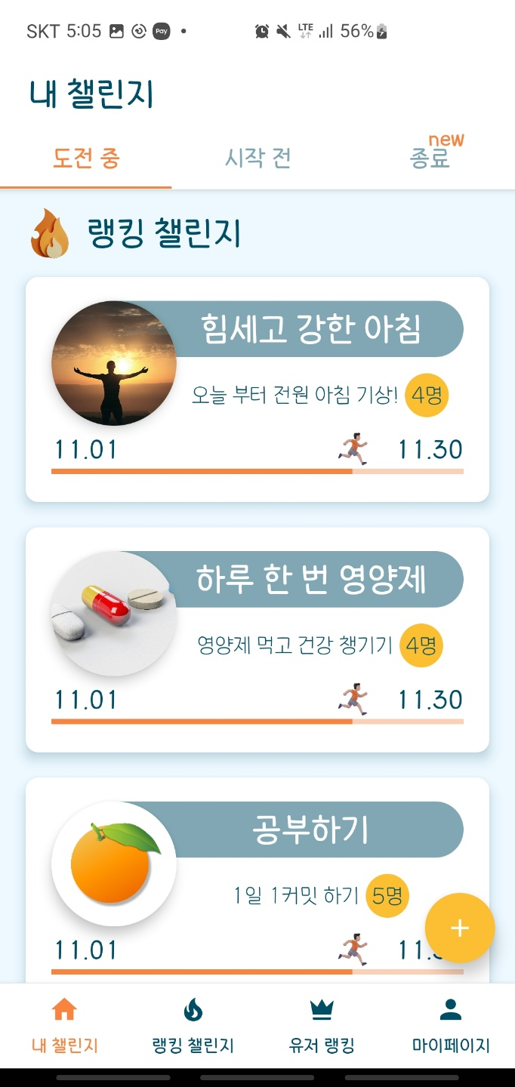
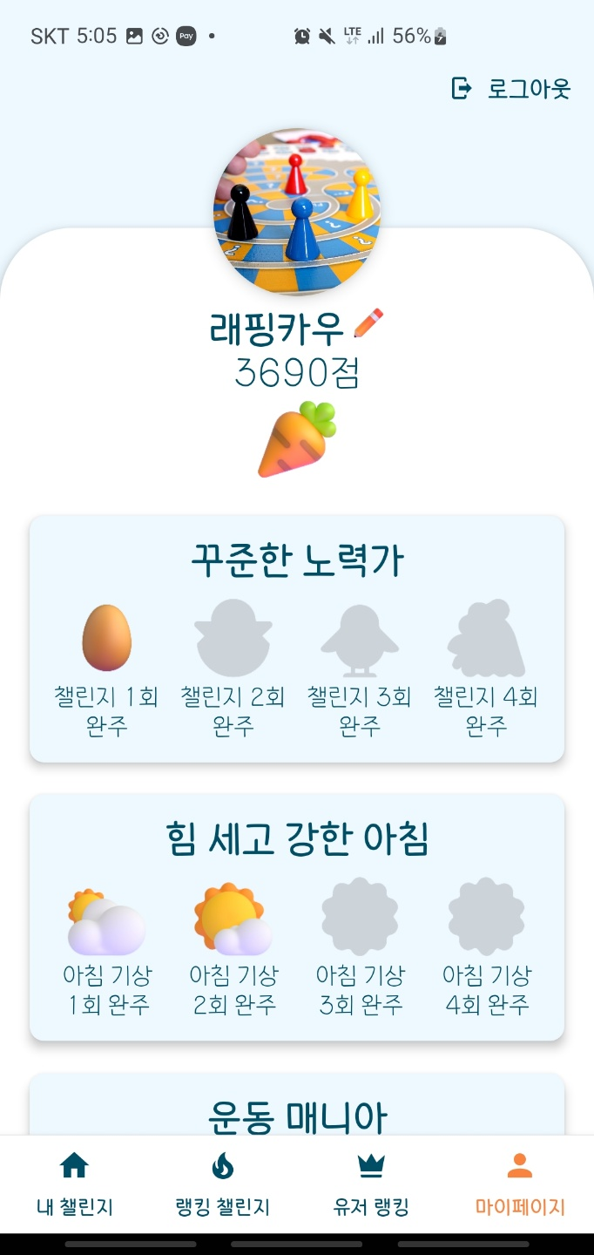
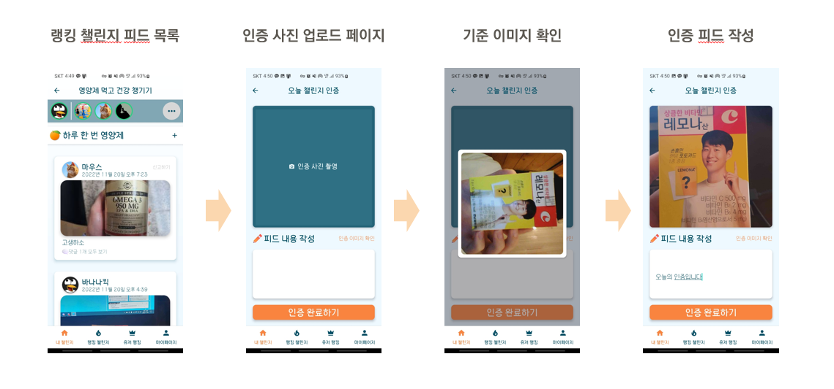
02
O`llenge
오늘의 챌런지
서비스 설명
챌린지(도전과제)를 설정하고 도전
사용자가 원하는 챌린지를 정하고 도전하여, 점수와 배지를 획득해가는 앱
챌린지 인증
이미지를 통해 자신의 챌린지 수행을 인증하고, 피드를 남겨 남들과 공유
피드를 통한 상호작용
피드를 통하여 서로가 챌린지 수행을 확인하고, 댓글을 통해 소통 가능

Slide 4
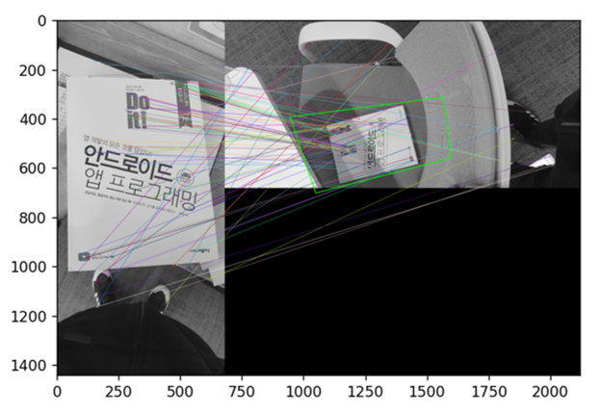
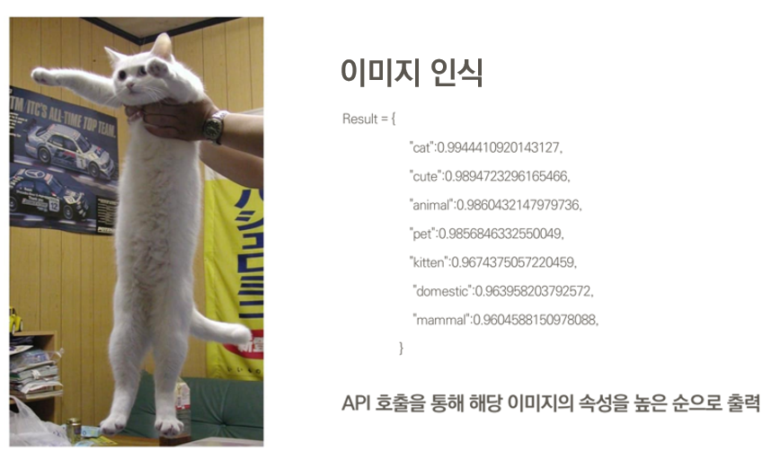
02
O`llenge
오늘의 챌런지
담당 업무
이미지 특징점 비교
openCV가 제공하는 AKAZE 알고리즘을 통해 특징점을 추출한 후 동일한 객체가 비교되는 사진 내부에 있는지 확인
이미지 인식
Clarifai에서 제공하는 이미지 인식 Api를 활용하여 해당 이미지의 속성을 높은 순으로 반환
FastAPI를 활용한 이미지 처리 서버 구현
위의 이미지 처리 방식을 사용하여, 사용자가 인증 사진을 업로드 하였을 경우, 알맞게 촬영하였는지 판단하여 피드를 생성하는 서버를 구현.

Slide 5
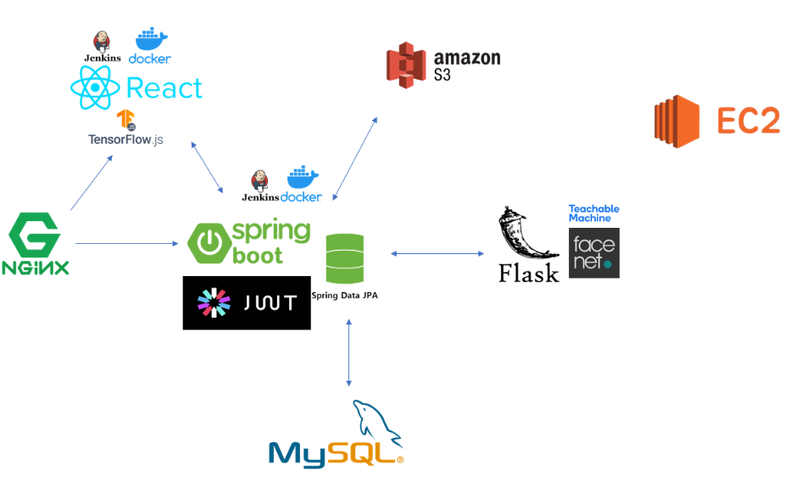
02
Project 2
MaFya
Masked ssaFYcian Attendance System
System Architecture
캠을 이용한 인공지능 얼굴 인식 및 마스크 여부 판단 후 간편한 출석 체크 기능,
관리자와 학생의 출결을 지원하는 서비스 시스템
기간 | 2022.08.22~2022.10.07
기술 | React, Spring Boot, Gitlab, Jira, Docker MySQL, Node AWS, jenkins,
팀 구성 | 6명(Front-end 2, Back-end 4)
맡은 업무 | Figma를 사용한 와이어프레임 제작 티쳐블 머신을 통한 마스크 착용 여부 판단 모델 구현 react module을 통한 전반적인 css 스타일링 데이터 크롤링, Flask 서버 구축
관련 활동 | 삼성 청년 소프트웨어 아카데미
관련 링크 | https://www.notion.so/MaFya-a62ec8e0452f488fb4f031435261f113

Slide 6
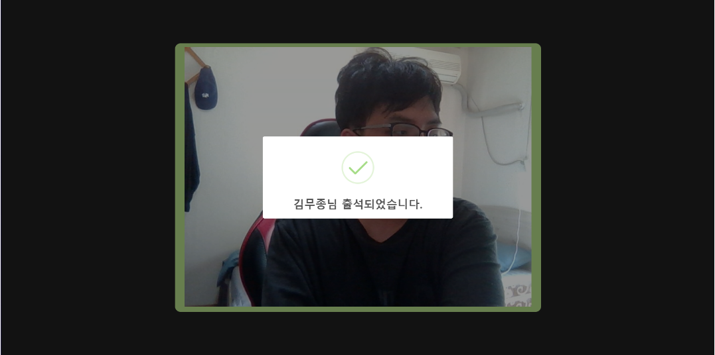
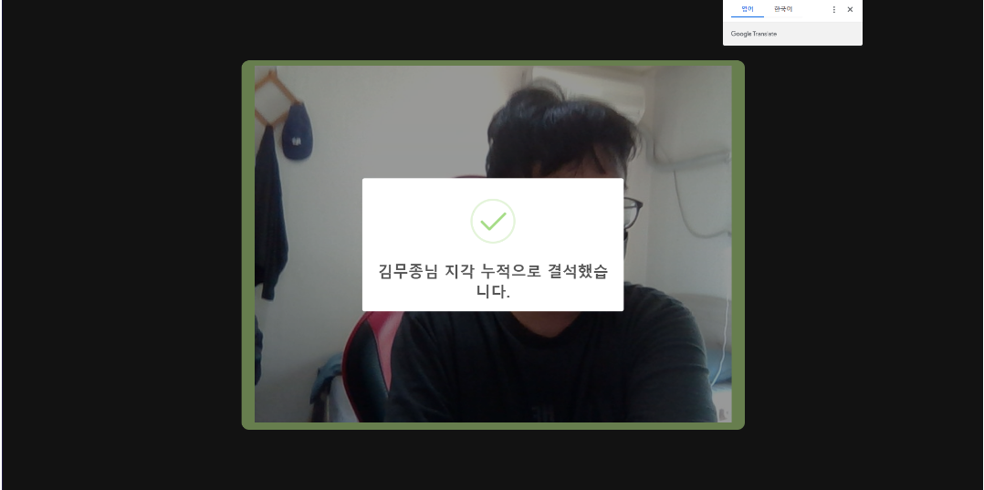
02
MaFya
Masked ssaFYcian Attendance System
Function
서비스 설명
간편한 출석 체크
기존 삼성 청년 소프트웨어 아카데미의 간단하지 않은 출석 체크 과정을 개선하여 설치된 카메라에 얼굴을 보여주는 것으로 간단하게 출석 체크가 가능
인공지능 활용
Object Detection, Face Recognition, 마스크 인식 모델을 활용하여 학생들이 빠르게 출석하는 것을 도움
시간과 상황에 따른 출결 처리
상황에 따라 (1) 정상 출석 (2) 지각 (3) 지각 누적으로 인한 결석 (3) 조퇴 (4) 정상 퇴실을 분기 처리
음성과 텍스트를 이용한 안내
음성과 텍스트를 통하여 보다 쉽고 명확한 출결 과정과 결과 안내

Slide 7
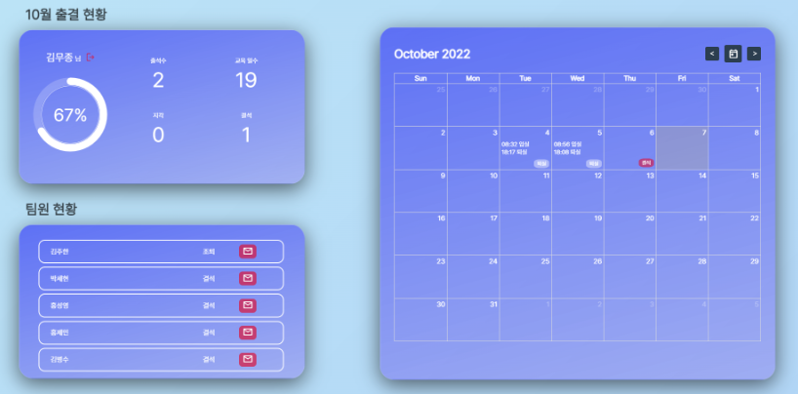
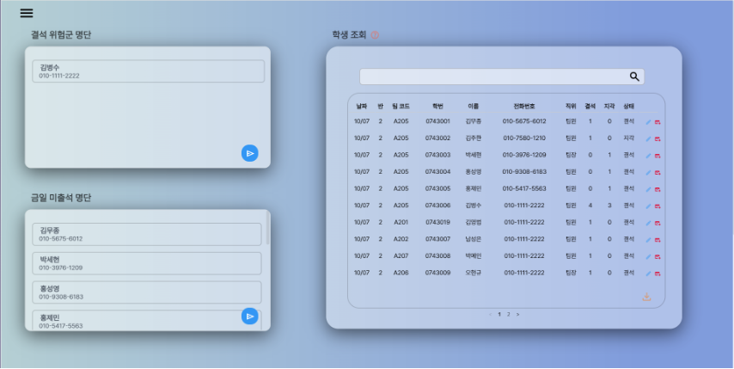
02
MaFya
Masked ssaFYcian Attendance System
Service
서비스 설명
Student Page
한 눈에 들어오는 출결 현황
본인의 출결 현황 뿐만 아니라 팀원의 출결을 한눈에 확인하고 SMS를 전송 가능
Admin Page
관리자용 페이지
직접 사용하게 되는 관리자들의 의견을 통해 구성한 페이지
다양한 키워드를 통한 검색
학생 조회 컴포넌트에서 (1) 날짜 (2) 팀코드 (3) 반 (4)이름 (5) 학번 을 조합하여 원하는 기록 검색 가능

Slide 8
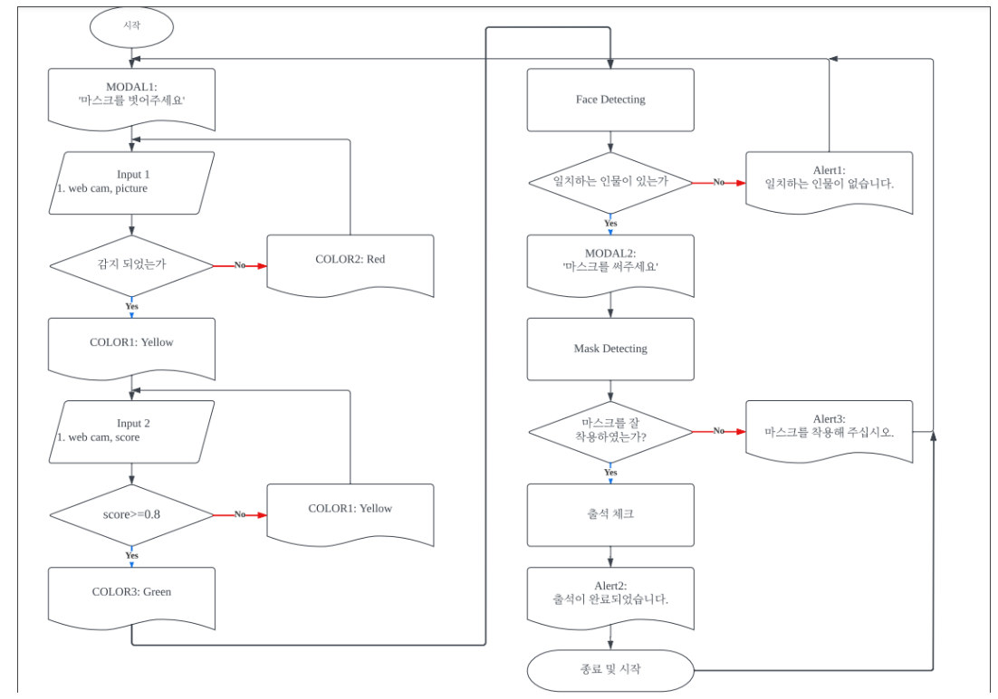
02
MaFya
Masked ssaFYcian Attendance System
담당 업무
Flow Chart
마스크 착용 여부 판단 모델 생성
데이터 셋을 수집하고 (1) 정상 착용 (2) 미착용 (3) 불량 착용으로 라벨링, Teachable Machine을 활용하여 모델 생성
Flask를 활용한 이미지 처리 서버 구현
학생 출결 확인 과정 중 얼굴 인식과, 마스크 착용 여부를 판단하는 서버를 Flask를 통해 구현
React를 활용한 화면 구성
React를 활용하여 간단하고 이해하기 쉬운 UI/UX 설계

Slide 9
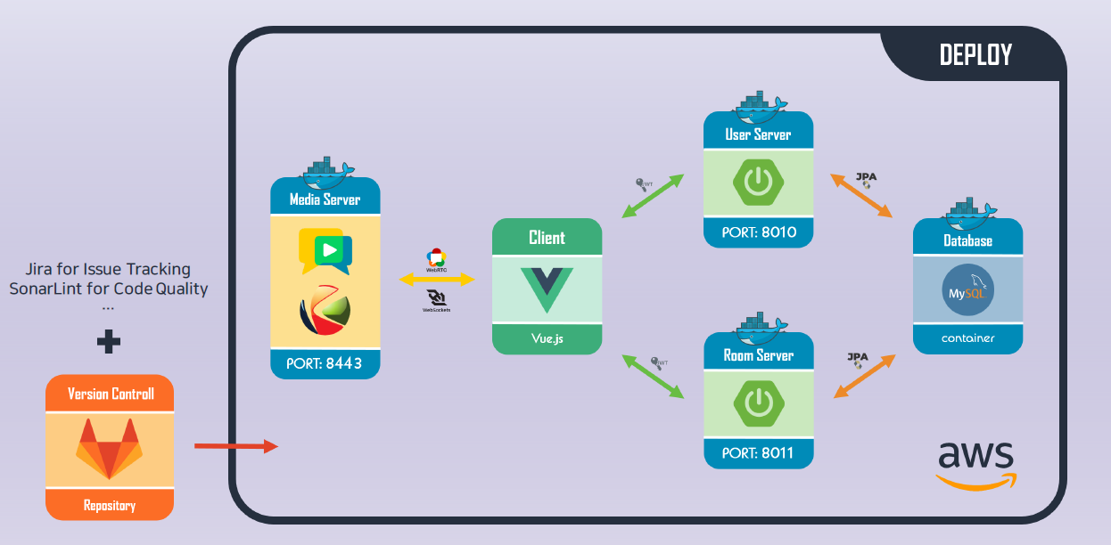
02
Project 1
We See Play
웹 화상 게임 서비스
System Architecture
언제 어디서든 즐길 수 있는
웹 화상 게임 서비스
기간 | 2022.07.05~2022.08.19
기술 | Vue3, Spring Boot, Gitlab, Jira, Docker, MySQL, Node, AWS, OpenVidu
팀 구성 | 6명 (Front-end 4, Back-end 2)
맡은 업무 | Front-end 중점 개발 OpenVidu를 활용한 화상 채팅 게임 로직 구현
관련 활동 | 삼성 청년 소프트웨어 아카데미
관련 링크 | https://chwon03.notion.site/9f6413568e1d48848ebf80e86d35eac3

Slide 10
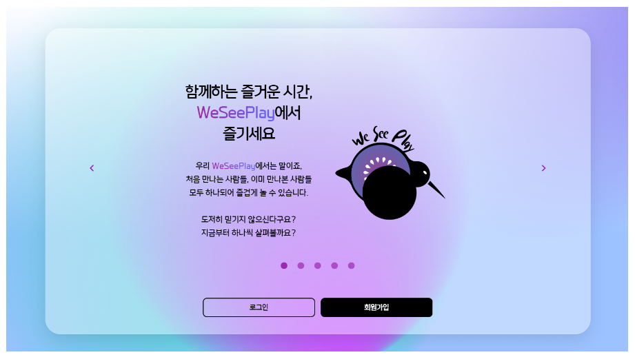
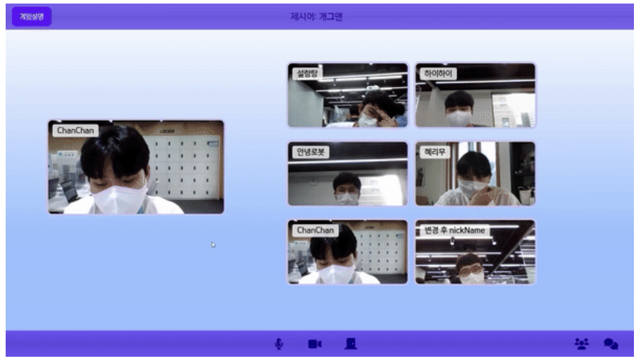
02
We See Play
웹 화상 게임 서비스
서비스 설명
Main Page
비대면 환경
Covid-19와 같은 전염병으로 인한 제약, 물리적으로 먼 거리에 있는 이유로 얼굴을 보지 못하는 사용자들 끼리 얼굴을 보며 이야기 할 수 있는 서비스 제작
Liar Game
화상 정보를 이용한 게임
Liar Game, Call My Name과 같은 심리 추리 게임을 먼 거리에서 문자, 음성 뿐만 아니라 화상 정보들을 통해 같은 공간에서 플레이 하는 것과 같은 경험을 제공
한 눈에 들어오는 UI
게임에 익숙하지 않는 사람들도 쉽게 참여할 수 있도록 설계한 UI/UX

Slide 11
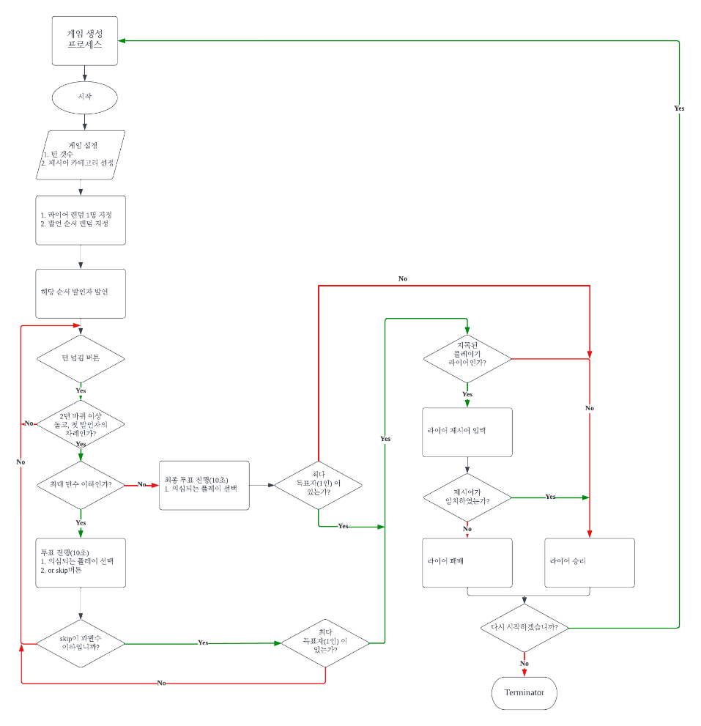
02
We See Play
웹 화상 게임 서비스
담당 업무
Liar Game Flow Chart
OpenVidu를 활용한 화상 채팅구현
화상통화를 간단하게 구현하기 위하여 OpenVIdu를 사용
게임 로직 설계 및 구현
먼저 각 게임의 룰에 따라 Flow Chart를 구성한 후, OpenVidu의 Socket을 활용하여 실시간 게임을 구현
Vue3 를 활용한 화면 구성
JavaScript 프레임 워크 중 Angular, React에 비해 가볍고 복잡도가 낮은 Vue3, Composition Api로 script를 구성

